Slide 1
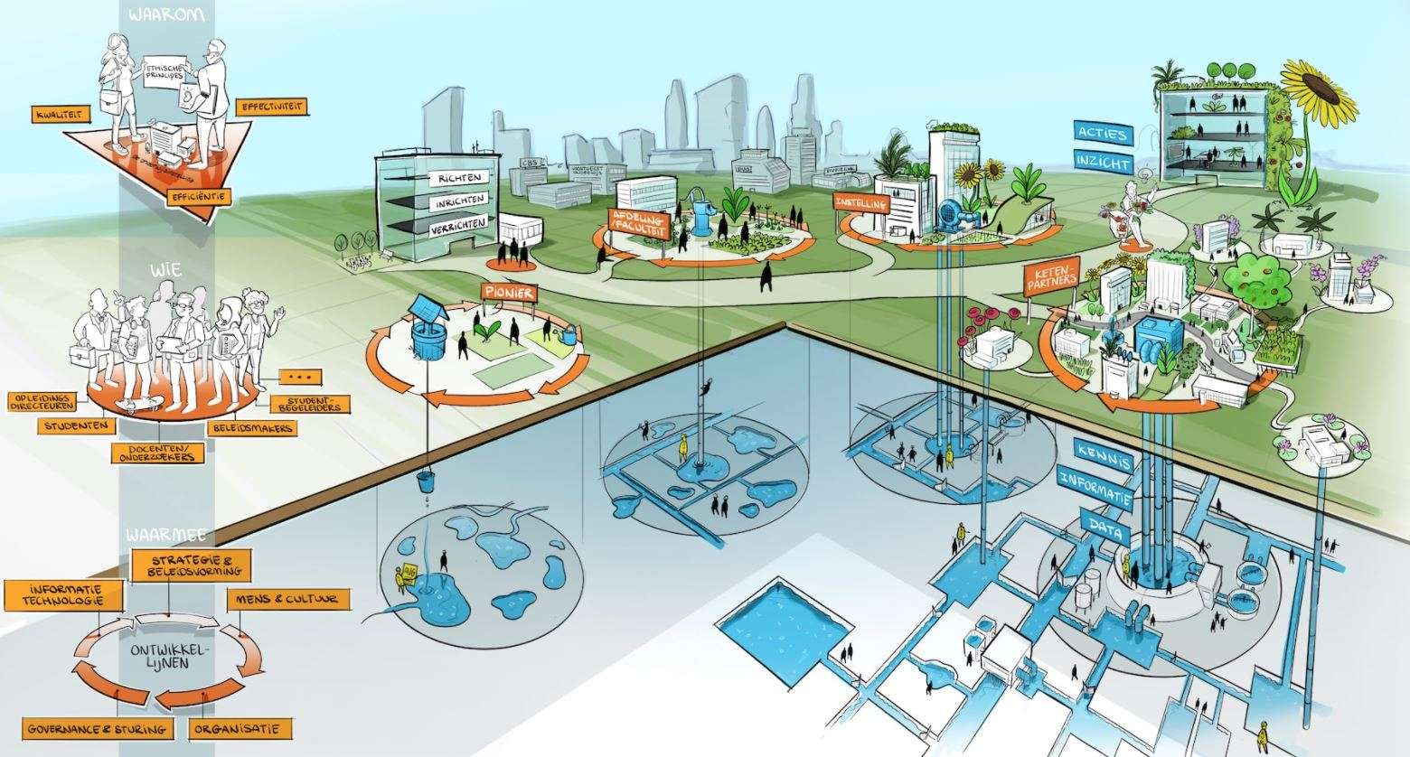

Slide 2

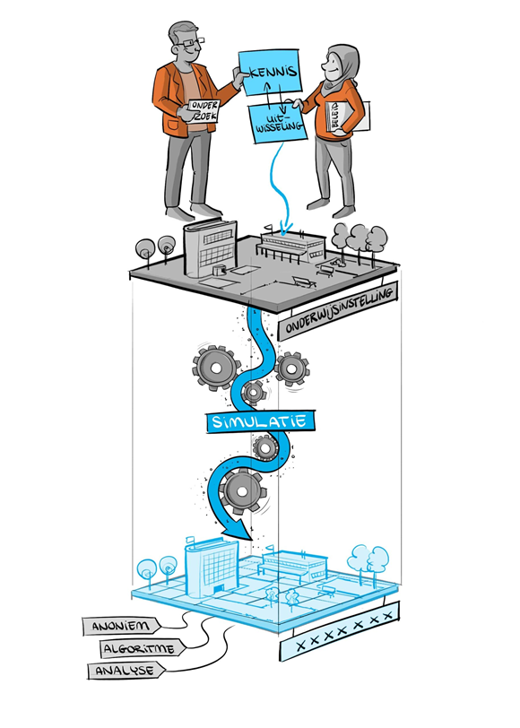

Wat is synthetische data?
Notes:
Noteer op deze pagina (en eventueel een tweede ter vervolg) welke databronnen momenteel gebruikt worden. Dit kunnen zowel externe als interne bronnen zijn. Noteer per bron een korte toelichting om wat voor data het gaat.

Slide 3
Voorwaarden voor succes
1
2
3
De simulatiedata leidt tot dezelfde statistische conclusies als de originele data.
Om betrouwbaarheid te waarborgen bevat de simulatiedata inschrijf-
en studievoortgangsdata van 25.000 studenten voor een periode van
10 jaar.
De simulatiedata representeert de eigenschappen van een generieke universiteit.
Notes:
Noteer op deze pagina (en eventueel een tweede ter vervolg) welke databronnen momenteel gebruikt worden. Dit kunnen zowel externe als interne bronnen zijn. Noteer per bron een korte toelichting om wat voor data het gaat.

Slide 4
Oplevering
CSV bestand met simulatiedata
Markdown file met statistische verantwoording
R script om simulatiedata te ontwikkelen
1
2
3
Notes:
Houd op deze slide een versiegeschiedenis bij zoals in dit korte voorbeeld. Noteer het altijd als er een nieuwe versie is met wijzigingen.

Slide 5
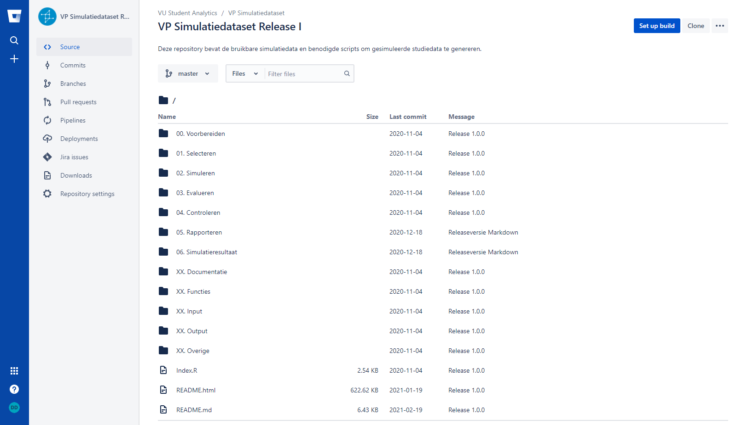
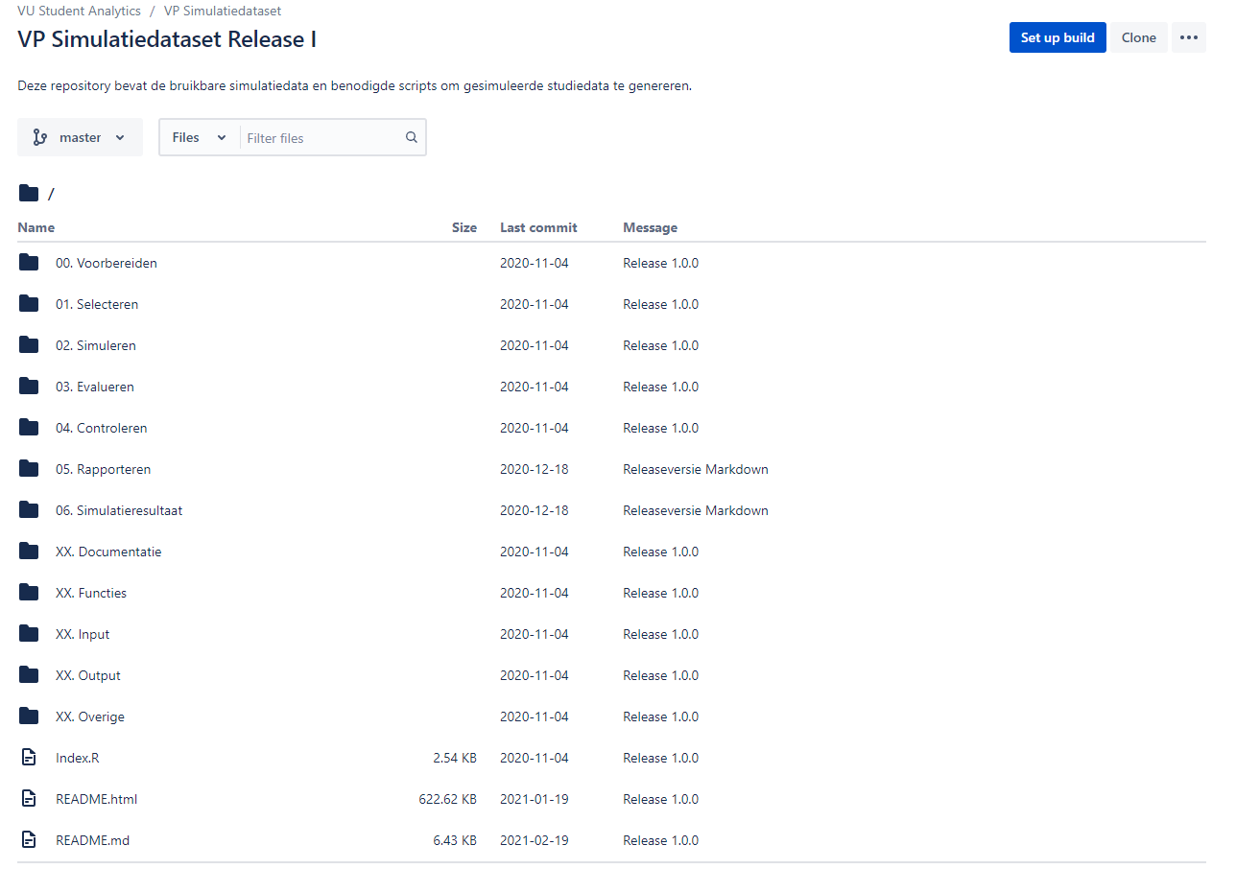
Notes:
Houd op deze slide een versiegeschiedenis bij zoals in dit korte voorbeeld. Noteer het altijd als er een nieuwe versie is met wijzigingen.

Slide 6
Notes:
Houd op deze slide een versiegeschiedenis bij zoals in dit korte voorbeeld. Noteer het altijd als er een nieuwe versie is met wijzigingen.

Slide 7
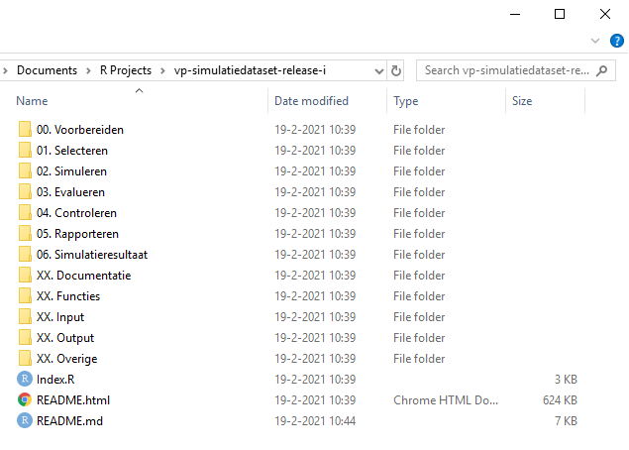
Notes:
Houd op deze slide een versiegeschiedenis bij zoals in dit korte voorbeeld. Noteer het altijd als er een nieuwe versie is met wijzigingen.

Slide 8
1. Voorbereidingen
2. Input
3. Selecteren
4. Simuleren
5. Evalueren
6. Controleren
7. Rapporteren
8. Output
Notes:
Houd op deze slide een versiegeschiedenis bij zoals in dit korte voorbeeld. Noteer het altijd als er een nieuwe versie is met wijzigingen.

Slide 9
Notes:
Houd op deze slide een versiegeschiedenis bij zoals in dit korte voorbeeld. Noteer het altijd als er een nieuwe versie is met wijzigingen.

